Slide 1


Go答疑+路线分享
20:00 开始

Slide 2


今日内容
Go日常常见问题
Go学习答疑
Go路线分享

Slide 3
常见问题
Go代理设置
GOPROXY=https://goproxy.cn
错误处理
发生不可预知的错误，会panic，报错并退出程序，正确做法是在defer中使用recover捕获处理，可预见的错误使用返回error的形式
Defer的使用
Return之前执行，栈结构
各种类型转string
使用fmt.Sprintf(“%0.2f”,1.4567)
map
Go中的map不是线程安全的，线程安全的map使用sync.Map，但一般是map加读写锁的形式
For-select语句
不能定义空的default，会造成死循环
New和make的区别
New是分配一片内存，给类型赋零值并返回其内存地址，make是用于给chan，map，slice初始化使用，返回其本身的类型，注意指针的使用必须分配内存后才可以使用 比如 var a *int 直接赋值会报错

Slide 4
常见问题
Go创建工程
使用 go mod创建，环境变量中GOROOT必须，GOPATH可选，工程可以放在任意目录
Slice扩容机制
Go1.18版本源码，新容量计算= 小于256，期望容量大于两倍为期望容量，小于为两倍，大于256，newcap += (newcap + 3*threshold) / 4 计算，最后进行内存对齐 roundupsize（期望容量*占用字节）/ 占用字节
比如：
a := []int{1, 1} a = append(a, 1, 1, 1) ，最终容量为6
有缓冲channel和无缓冲channel
无缓冲，阻塞的，必须读取后才能继续执行，有缓冲的，只有有空间就可以一直放入，放入后可继续执行，放满后同样会阻塞
Goroutine使用
一定要等goroutine执行结束后退出程序，否则会导致无法回收

Slide 5
常见问题
GMP模型
G是用户态线程，初始大小2K左右，其他比如java的线程默认是1M，M是内核线程，真正干活的，P调度器，调度G到M上执行，P有两个队列，本地队列和全局队列，G是放在队列中的，本地队列取完去全局队列取或者抢其他P的本地队列，一个P绑定一个M。
如果G阻塞，P会和M解绑然后绑定新的M执行后续的G，P的数量不超过256个，M的数量不超过1万
内存泄漏分析
pprof
代码检查
Go会自动格式化代码，保持代码格式统一
Goland等工具会提示代码错误
Go vet 命令可以检查代码隐藏的问题
垃圾回收
白色 黑色 灰色，最终白色的集合认为是GCROOT不可达 可会回收。
简单理解，黑色是可达对象，灰色是黑色引用对象，白色是垃圾对象，并发标记，有效减少停顿时间
由于用户线程和gc同时执行，所以可能会误删白色对象，所以有写屏障机制，一旦引用树发生变化，被指向的对象均变灰，防止被误回收，有插入写屏障，删除写屏障，混合写屏障

Slide 6
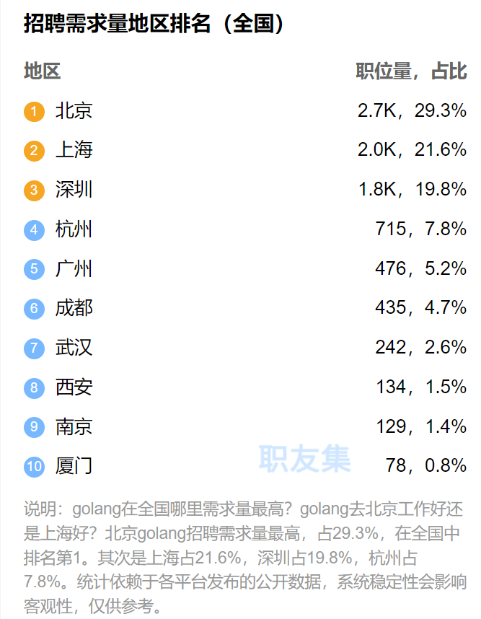
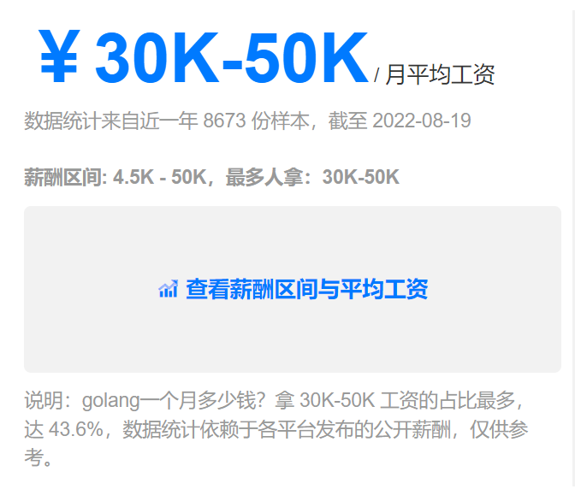
Go开发行业前景
技术趋势：云计算/平台是以后的主流方向，容器化是现代IT行业的关键技术
Go恰恰擅长的就是这些（云原生语言）
在基础服务，金融，游戏，电商等领域Go同样擅长
微服务架构Go也有赶超之势
其他技术趋势：区块链，机器学习，人工智能，新型数据库，大数据，DevOps，低/无代码平台
Go的需求正在逐年增加，并且竞争压力小，但相较Java这些语言来说，入门难度低，但深入难

Slide 7
Go开源项目推荐
Gin框架：https://github.com/gin-gonic/gin
ETCD：https://github.com/etcd-io/etcd
Seaweedfs: https://github.com/seaweedfs/seaweedfs
Redis服务器: https://github.com/HDT3213/godis
Go-admin: https://github.com/go-admin-team/go-admin

Slide 8
Go开发能从事哪些工作
1. 云相关（边缘云、区域云、公有云、云原生等）
2. 流媒体相关（直播，监控，图像处理）
3. 游戏后端开发
4. DevOps相关开发
5. 中间件开发
6. 分布式系统（应用后端-高并发-微服务）
7. IM
8. 数据处理-大数据相关
9. 金融行业，电商交易等模块

Slide 9
哪些公司在招聘Go开发
1. 百度，字节，小米，小红书，蔚来，特斯拉
2. 米哈游，美团，360，哈罗出行，阿里，英雄互娱
3. Bilibili，饿了么，游族，叮咚买菜，商汤，华为
4. 腾讯，得物，人人视频，小牛互娱，英特尔，华云数据
5. 翼支付，上交所，七牛云，声网，优倍快，拼多多，UCloud
6. 中泰证券，旷视，建信金科，IGG，喜马拉雅，蚂蚁金服
7. 微盟，巨人网络，嘉银金科，度小满，京东，科大讯飞，理想汽车
8. Vivo，货拉拉，大华，网易，快手，滴滴，知乎，富途等等

Slide 10
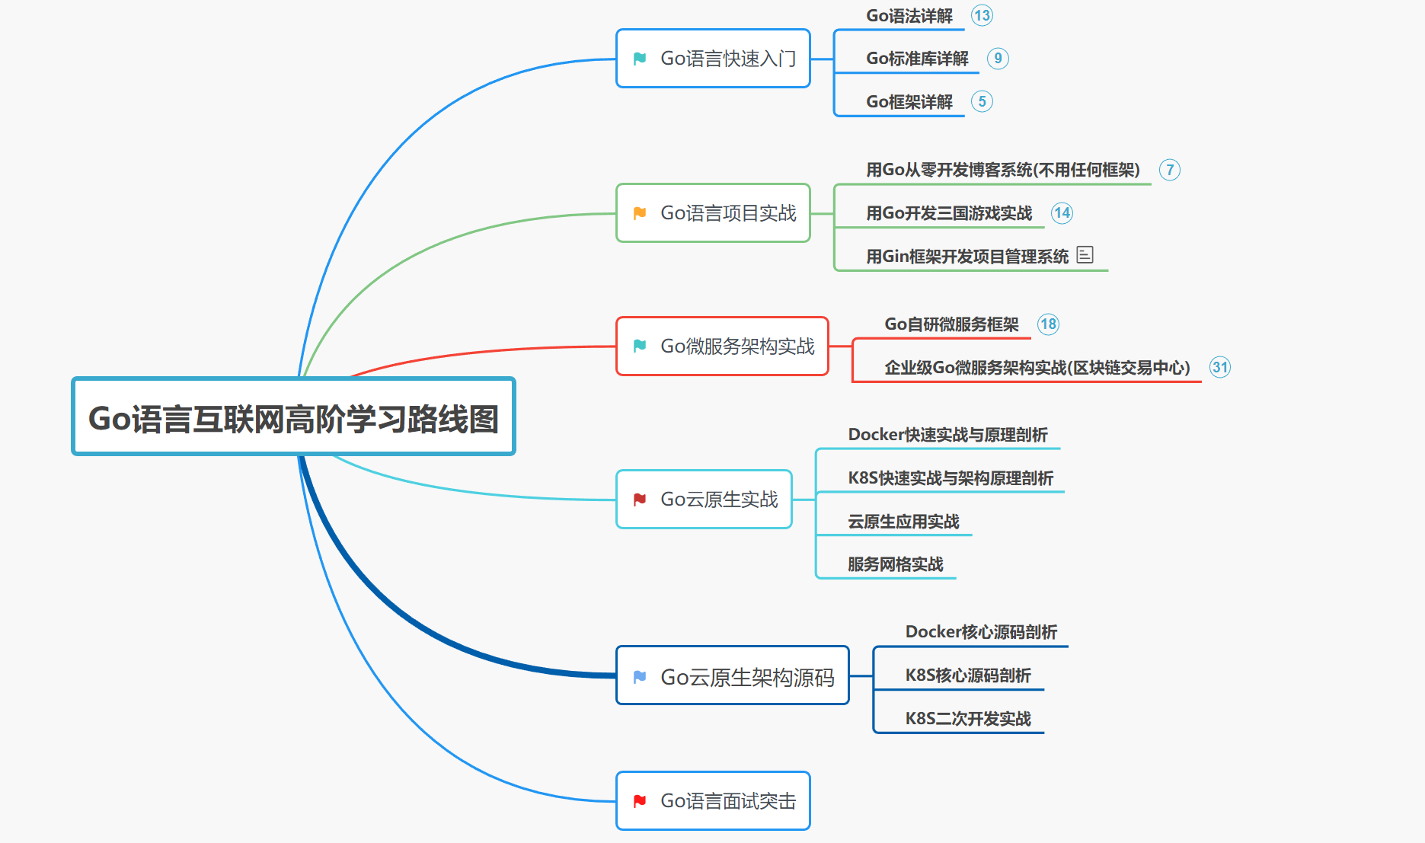

Slide 11
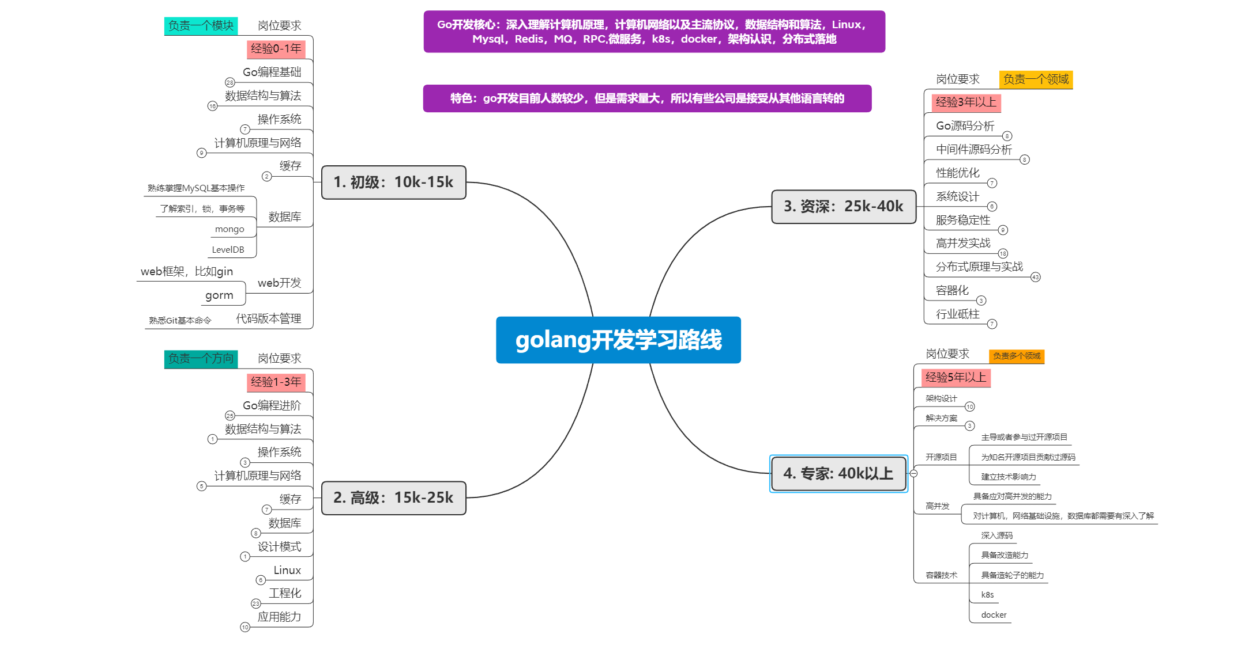

Slide 12

谢谢观看
THANKS

